Slide 1
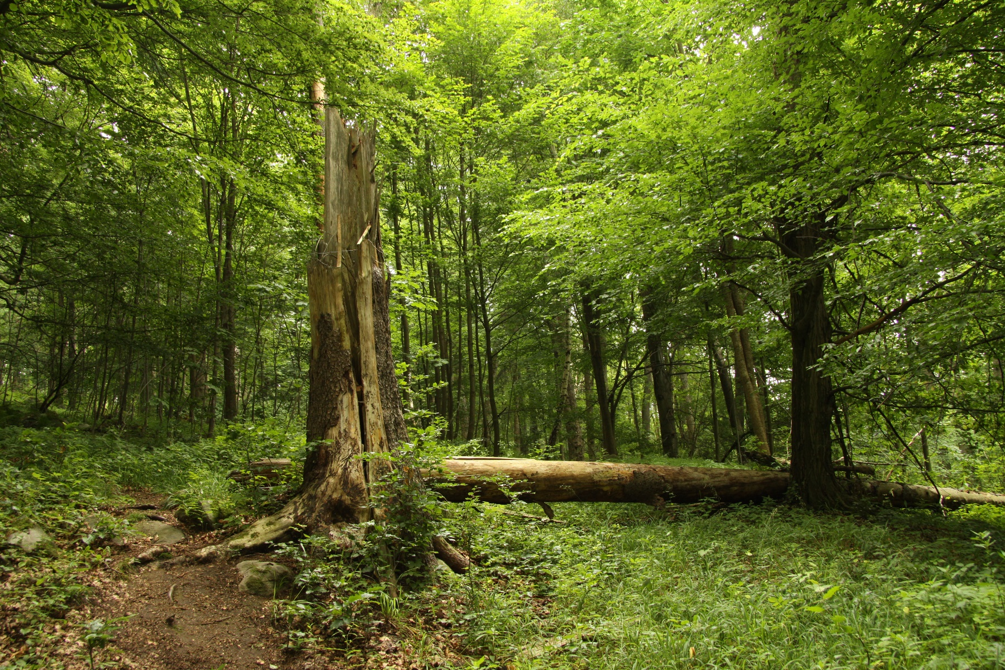
Líčení

Slide 2
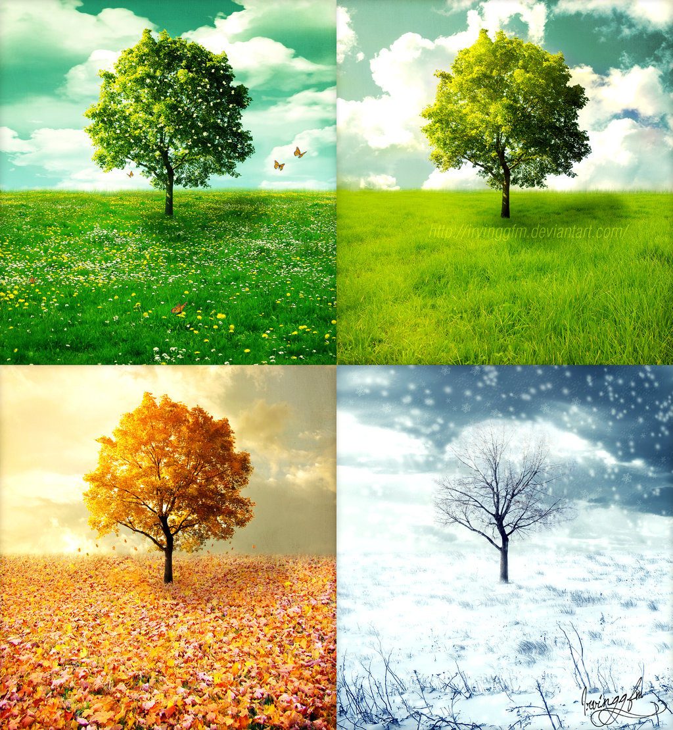
Vyber si měsíc v roce.
Napiš k němu:
5 podst. jmen
5 přídavných jmen
5 sloves
1 citoslovce

Slide 3
Subjektivně zabarvený popis (líčení)
Cíl:
popsat určitou skutečnost
zapůsobit na pocity, nálady a představy čtenáře
vyjádřit vztah autora k líčené skutečnosti

Slide 4
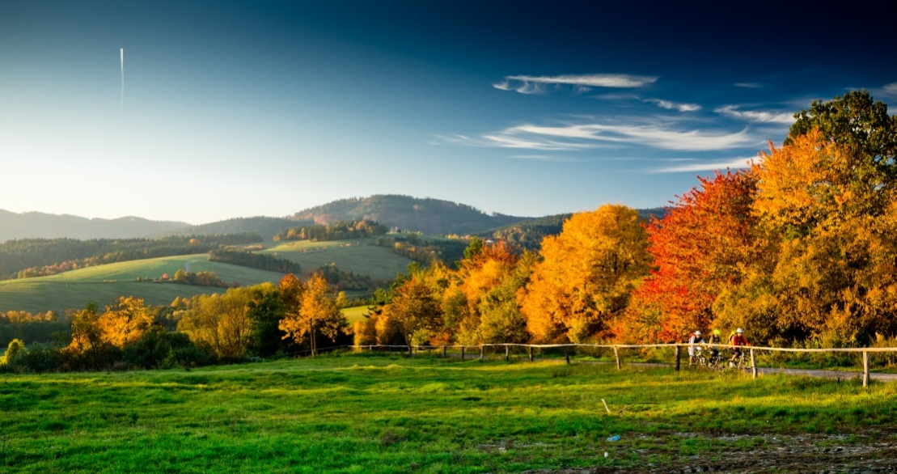
Nejčastěji popisujeme:
krajinu
přírodu
věc
událost
vzpomínku
nálady
cokoliv, k čemu máme
pěkný vztah

Slide 5

Personifikace
oživení neživé skutečnosti
př.: sluníčko
se usmívalo
vykukovalo
pomrkávalo

Slide 6
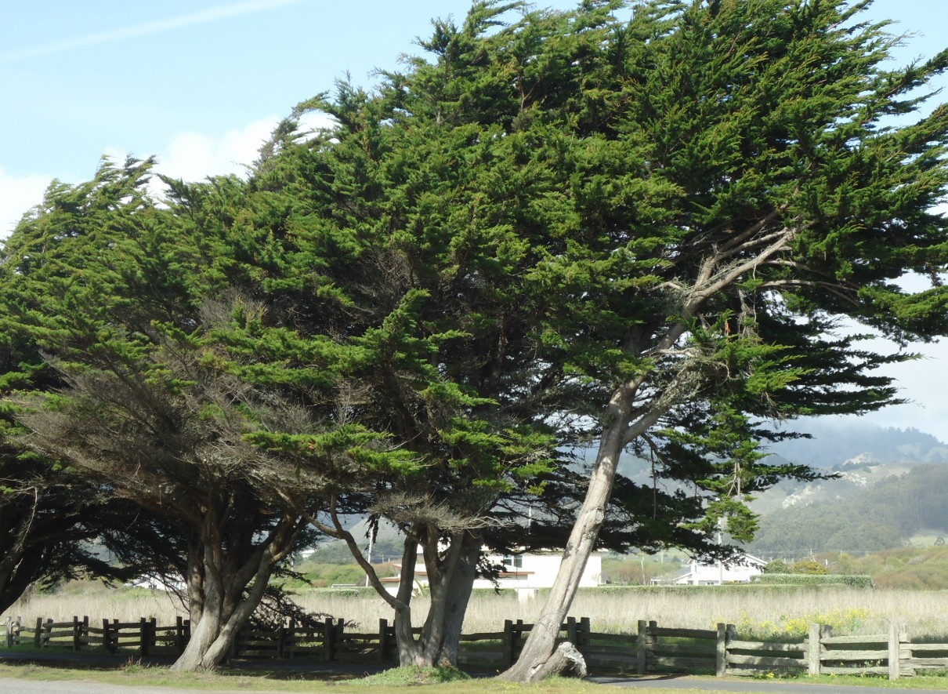
personifikace

Slide 7
Básnické PŘÍVLASTKY
rozvíjejí podstatná jména
nezvyklé, obrazné
př.: paprsky
rozcuchané
sladké
usměvavé
dovádivé

Slide 8
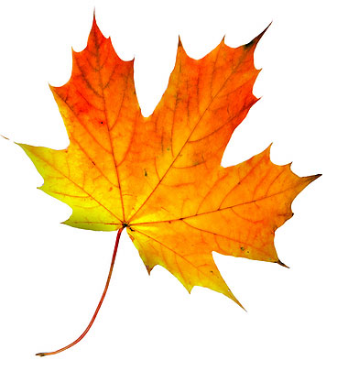
básnické přívlastky

Slide 9
básnické přívlastky
Napiš slova, která se ti vybaví ve spojení
s barvami:
červená – horko, jahody, krev, hněv…
͢ červené jahody = běžný přívlastek
červený hněv = básnický přívlastek

Slide 10
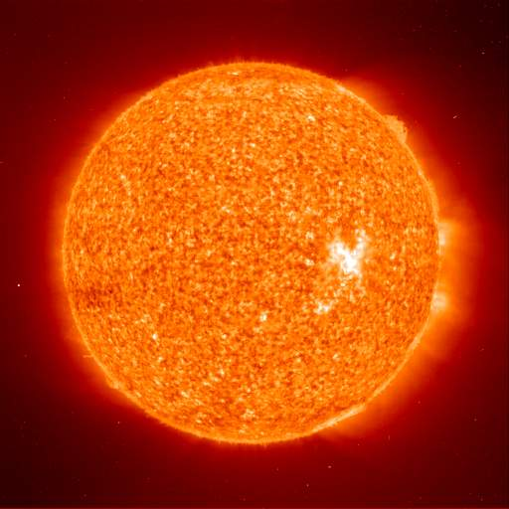
metafora
přenášení významu na základě vnější podobnosti
př.: slunce
žlutý míč
pomeranč
penízek na obloze
zlatý kočár

Slide 11
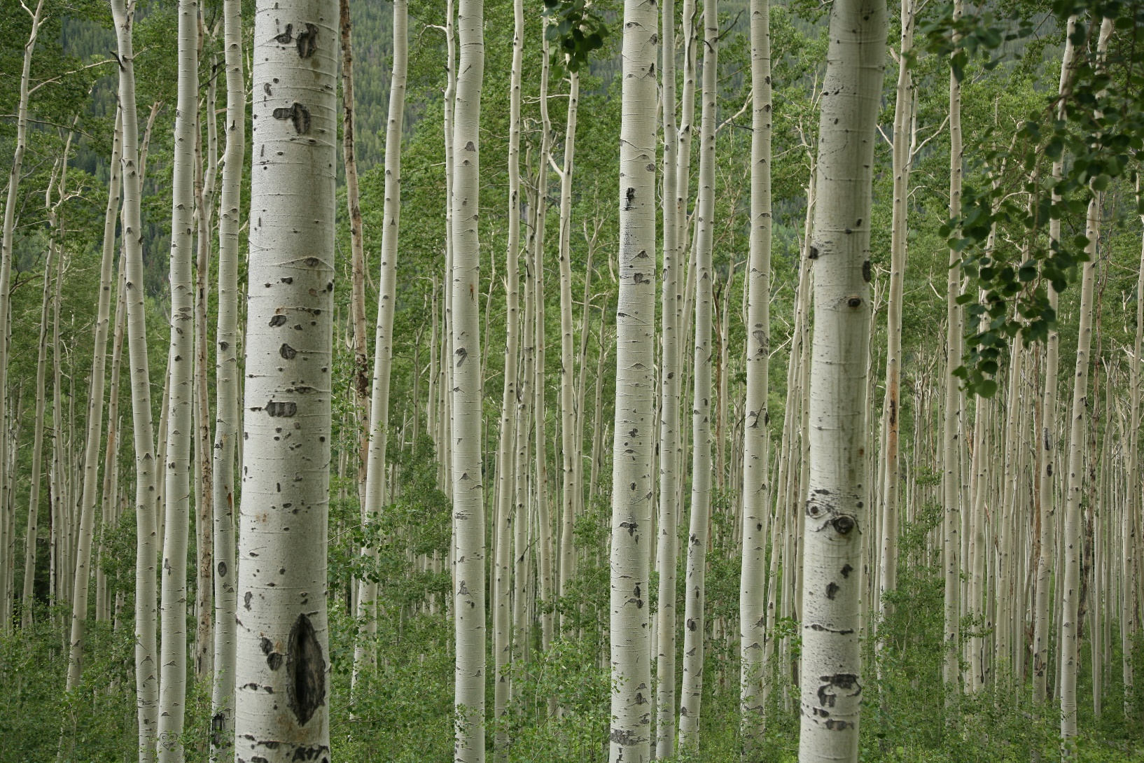
metafora

Slide 12
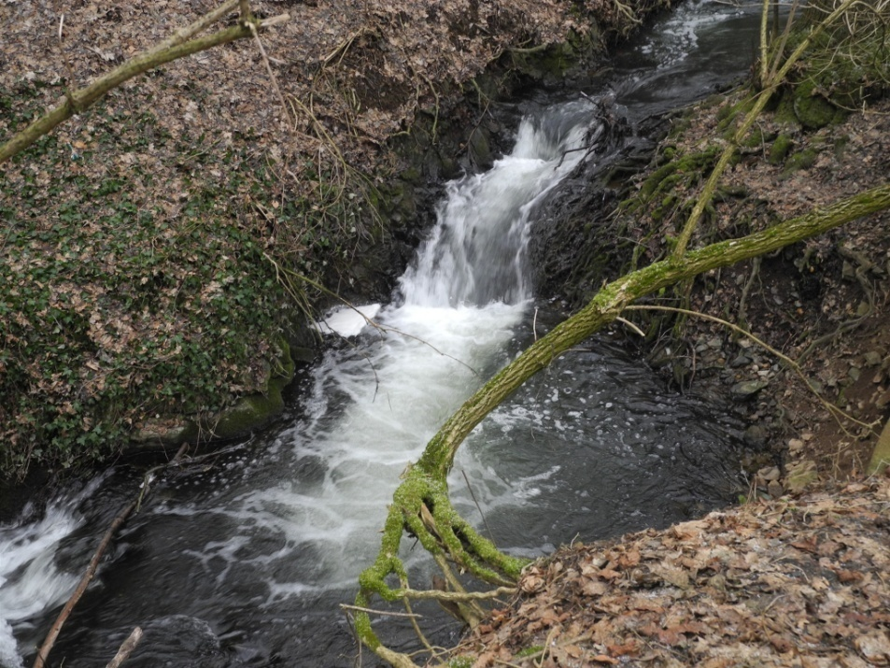
synonyma
slova se stejným nebo podobným významem
př.: voda
teče
bublá
skáče po kamenech
plyne
utíká
padá
valí se, převaluje se

Slide 13
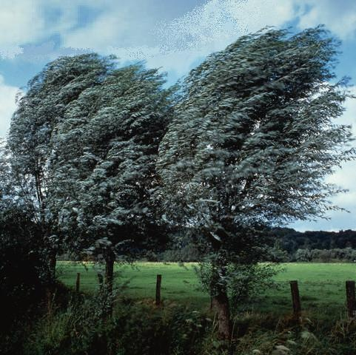
synonyma
VÍTR

Slide 14
Jazykové prostředky:
zdrobněliny
sluníčko
přirovnání
jako ohnivá koule
dějová slovesa
čas utíká, letí, táhne se
nadsázka
100x se vracím
jednočlenné věty
Hřmí!
větné ekvivalenty
Ta nádhera!

Slide 15
OSNOVA:
1) úvod:
seznámení s objektem našeho líčení
2) stať:
vlastní líčení objektu
3) závěr:
zhodnocení, vyjádření vztahu k objektu

